Slide 1
4.1 解的存在、唯一性定理
从第二章可以看到，微分方程源于生产生活实际，研究微分方程的目的在于分析和了解它所反映的客观规律，帮助人们解释已有的各种现象，并能在一定程度上预测未来，指导实践．因此讨论反映某一运动规律的微分方程，最理想的方法是能找出通解的表达式，再根据定解条件，确定出其中的任意常数，获得所需要的特解，并通过特解的表达式了解它对某些参数的依赖情况，从而适当地选取这些参数，使得对应的解所描述的“运动”具有所需要的性能．

Slide 2
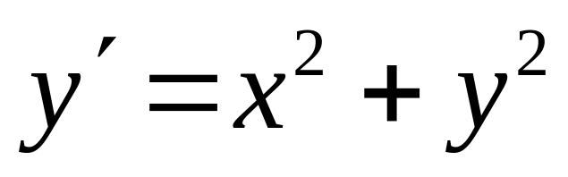
在第三章中，我们介绍了微分方程的初等积分法，求解了几类特殊的微分方程，并指出大量的微分方程不能用初等积分法求解．例如形式很简单的微分方程
就没有用初等函数表达的通解．同时，人们最关注的往往是实际问题在特定初值条件下的解．此时，必须换另外一种方式来进行研究．第一、研究初值问题的解在一定条件下的存在性和唯一性．第二、在得到肯定回答的前提下，求微分方程的近似解．这是因为如果解不存在，根本没有必要求解，更没有必要求近似解了；

Slide 3
如果解存在但不唯一，由于我们不知道应该近似地求哪个解，问题本身还是不明确的．因此，解的存在唯一性定理是求近似解的理论基础．此外，定理的证明过程还提供了求近似解的具体途径，这也体现了存在唯一性定理的实用价值．第三、由于实际观测的初始数据与真实现象的初始状态值之间往往存在误差，因此我们自然要问，以它为初值的解与真实解之间的误差是否在允许的范围之内？也就是说，当初值变动很小时，解的变动是否也很小？我们称之为解对初值的连续依赖性问题．

Slide 4
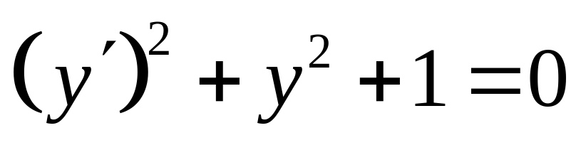
下面的例子说明解不存在或不唯一的情况确实存在。
例4.1.1 微分方程
的解显然不存在。

Slide 5
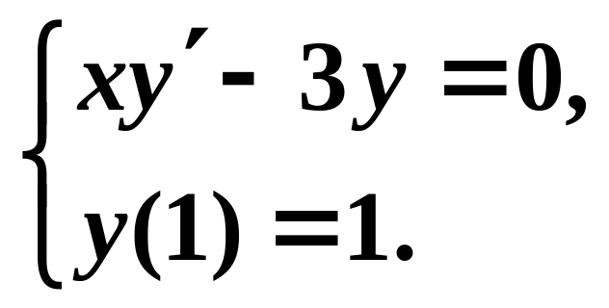
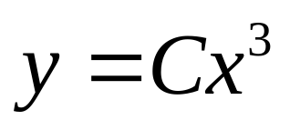
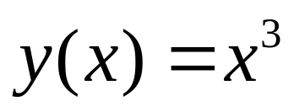
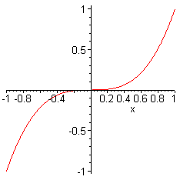
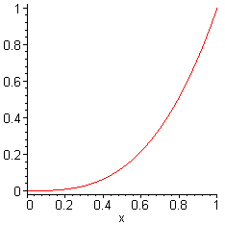
例4.1.2 历史上曾经有个实际问题可以归结为如下的微分方程的初值问题
（4.1.1）
解 由分离变量法求得问题的通解是 ，由初始条件得C=1，于是特解为 ，积分曲线如图4.1.1所示。但实验曲线却如图4.1.2所示。即我们得到两个解

Slide 6
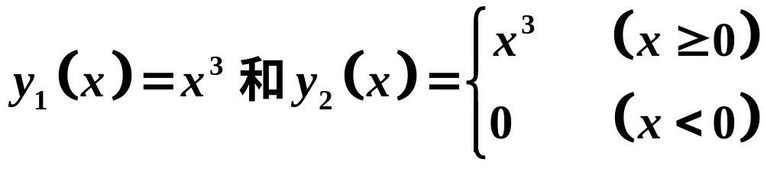
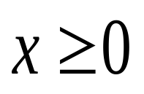
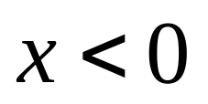
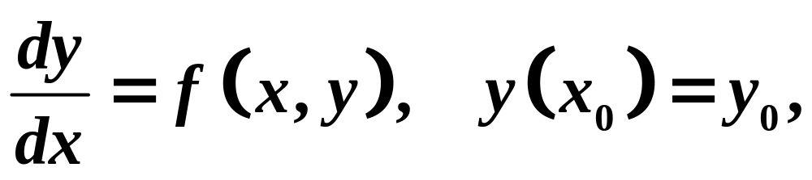
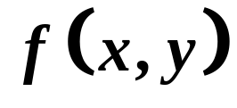
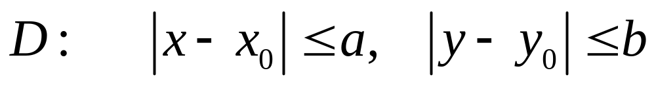
它们在 时相同，但在 时完全不同。
这说明初值问题（4.1.1）的解不是唯一的。
定理4.1.1 （毕卡定理）设有一阶微分方程的初值问题
（4.1.2）
其中 在矩形域
上连续；对变量满足Lipschitz条件, 即对任何D

Slide 7
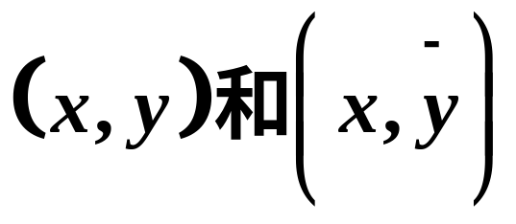
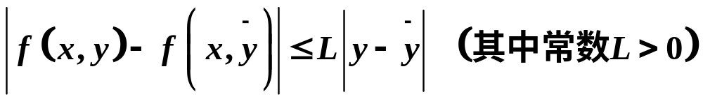
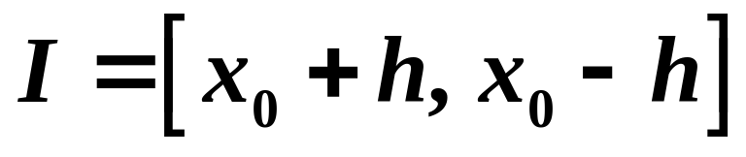
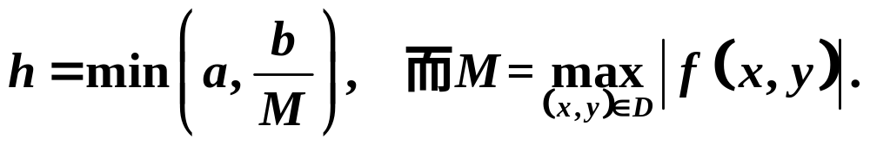
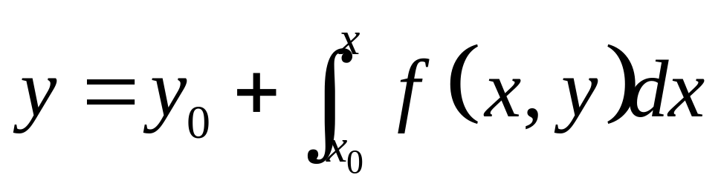
中的点 均成立不等式
则初值问题（4.1.2）在区间
上有并且只有一个解，其中常数满足
证明 为了突出思路，证明过程分为四步。
1 初值问题（4.1.2）等价于积分方程（未知函数出现在积分号内的方程称为积分方程）
（4.1.3）

Slide 8
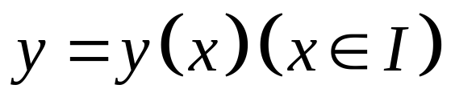
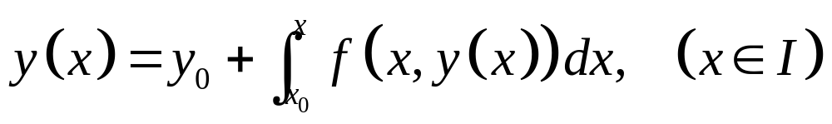
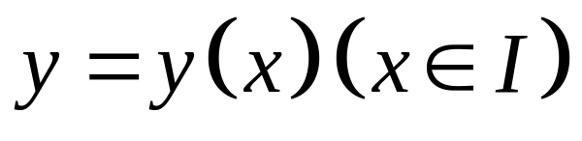
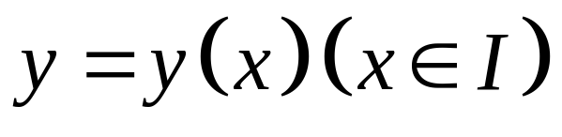
事实上，设 是（4.1.2）的解，则有
由此积分得到
即 是积分方程（4.1.3）的解。
反之，设 是（4.1.3）的解，则只要逆转上面的推导，就可以知道 是（4.1.2）的解。

Slide 9
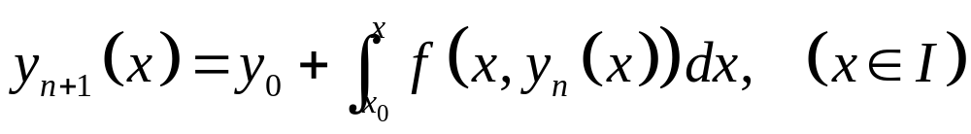
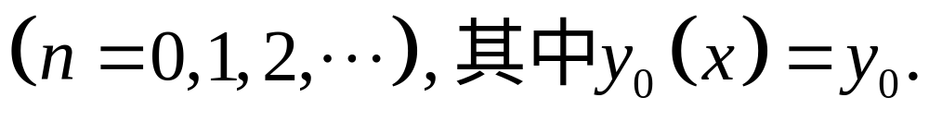
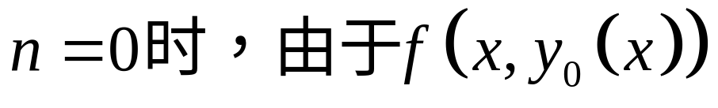
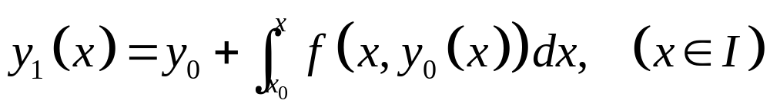
因此只需证明积分方程（4.1.3）在区间I上有且只有一个解。
2 用逐次迭代法构造毕卡序列
（4.1.4）
当 在I上连续，所以
在I上是连续可微的，并且满足不等式

Slide 10
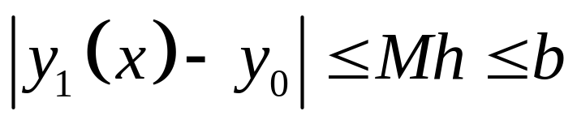
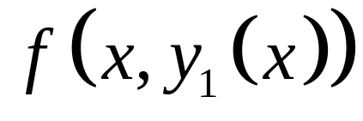
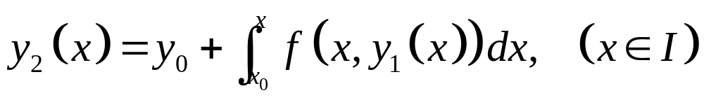
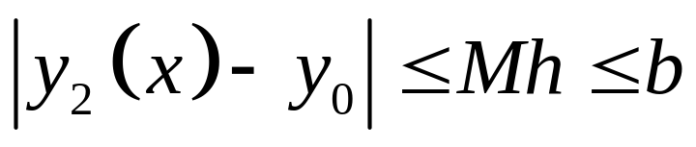
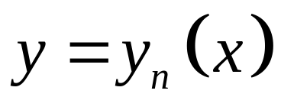
这就是说在区间I上有 。
又因为 在I上连续，所以又有
在I上是连续可微的，并且满足不等式
从而在区间I上有 。如此类推，用数学归纳法可以证明，由（4.1.4）给出的毕卡序列 在I上连续，并且

Slide 11
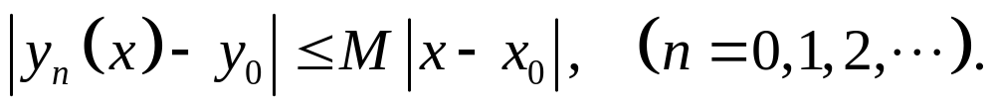

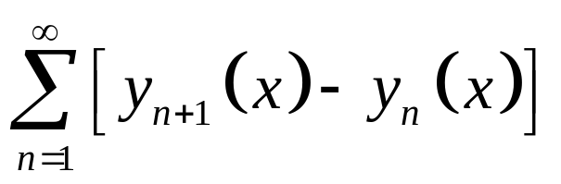
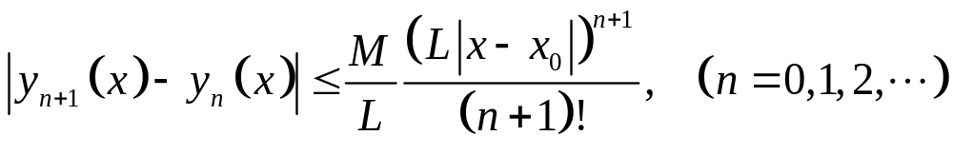
满足不等式
3 现在证明毕卡序列
一致收敛于积分
方程（4.1.3）的解。注意，序列
的收敛性等价于级数
（4.1.5）
的收敛性。下面证明级数（4.1.5）在I上是一致
收敛的。为此我们用归纳法证明不等式
（4.1.6）

Slide 12
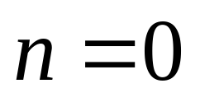
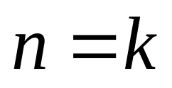
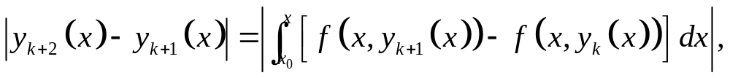
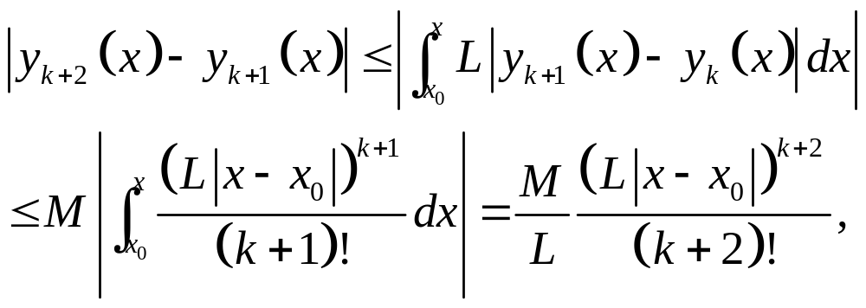
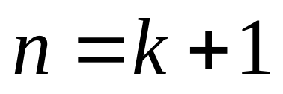
在I上成立。
事实上，当
时，由上面的讨论知（4.1.6）
成立。假设当
时，（4.1.6）成立，先由
（4.1.4）推出
再利用Lipschitz条件和归纳法假设，有
即当
时（4.1.6）也成立，故结论成立。

Slide 13
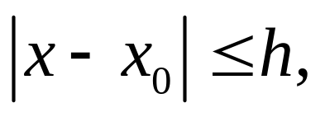
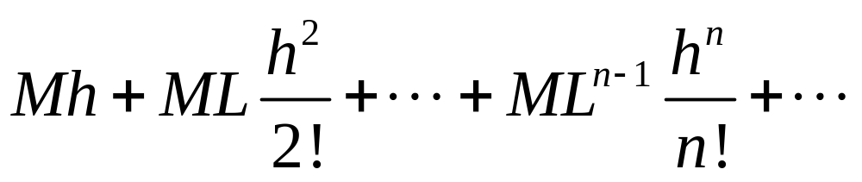
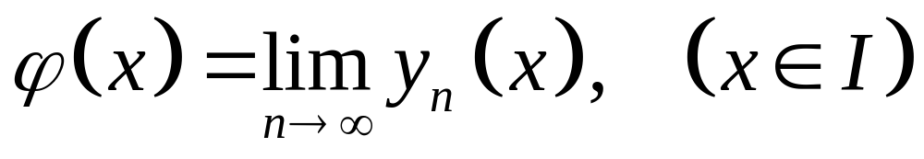
因为
所以级数（4.1.5）从第二项
开始，每一项的绝对值都小于正项级数
的对应项。而上面这个正项级数显然是收敛的。
所以由Weierstrass判别法，级数（4.1.5）在区
间I上不仅是收敛的，而且是一致收敛的。因此，
毕卡序列
是一致收敛的。其极限函数

Slide 14
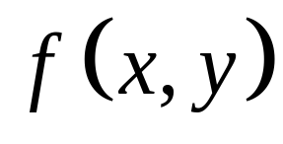
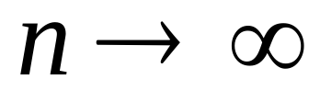
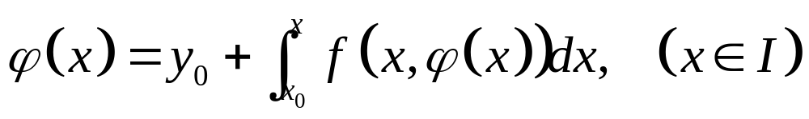
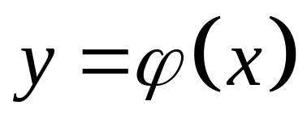
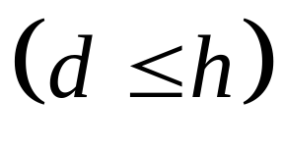
在区间I上是连续的。利用
的连续性和
毕卡序列的一致收敛性，在（4.1.4）中令
取极限，就得到
这说明
在I上是积分方程（4.1.3）的
一个解。
4 最后证明唯一性
设积分方程（4.1.3）有两个解分别为
为它们
的共同存在区间，其中d为某一个正数

Slide 15
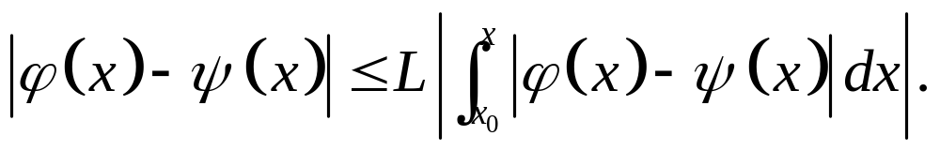
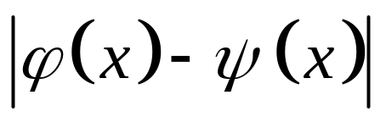
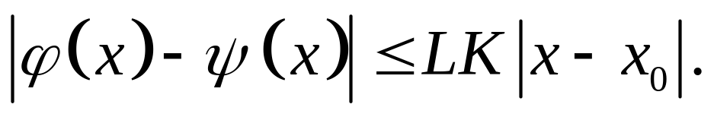

则由式（4.1.4）推出
利用Lipschitz条件，有
（4.1.7）
注意在区间J上，
是连续有界的。
因此可以取它的一个上界K, 则由（4.1.7）可见
有
将此式代入到（4.1.7）的右端，推出

Slide 16


以此类推，应用归纳法可以得到
令
取极限，则上面不等式的右端趋于
零。因此，有
这就是说积分方程（4.1.3）的解是唯一的。
定理4.1.1的证明到此结束。

Slide 17



有了毕卡定理，对于一般微分方程
（4.1.8）
只要能判断函数
在某个区域D内连续并
且对y有连续的偏导数（或满足Lipschitz条件），
就可以断言在区域D内经过每一点有并且只有一
个解。
例如前面提到的Riccati方程
虽然不能用初等积分法求解，但由毕卡定理知道它
在
平面上经过每一点有且只有一个解。

Slide 18





关于比卡定理的应用，有如下附注
附注4.1.1 如果函数
在矩形区域
上关于
满足
Lipschitz条件，则
上关于
是连续的。有时也称为是Lipschitz连续的。
附注4.1.2 对于给定的在
上有定义的函数
，根据定义去验证它是否关于
满足Lipschitz条件，往往是困难的。下面我们
给出两个在实际应用中容易判断的充分条件。

Slide 19


充分条件1 如果函数
在
上关于
的偏导数
存在且有界，则
在
上关于
满足Lipschitz条件；
充分条件2 如果函数
在
上关于
的偏导数
连续，则
在
上关于
满足Lipschitz条件。
附注4.1.3 一阶线性微分方程
解的存在唯一性定理：

Slide 20



若 在区间[a,b]上连续，则对任意初值 线性方程满足条件 的解在区间[a,b]上存在且唯一。

Slide 21




毕卡序列实际上也给出了求解初值问题（4.1.2）
近似解的方法。并且关于解的精度，我们有
定理4.1.2 设一阶微分方程的初值问题
满足存在唯一性定理的条件，则其第 n 次近似解
与真解
的误差为

Slide 22




证明 应用Lipschitz条件和数学归纳法证明。
因为
当
时，

Slide 23




命题成立；设
时命题成立，即
则当
时，有
由归纳假设，命题成立。

Slide 24




例题 判断下列方程在什么样的区域上保证初值的解存在且唯一。
解 由定理4.1.1，解存在唯一性区域
连续区域 的连续区域。
（1） 它们都在全平面上连续，因此解的存在唯一区域是全平面。

Slide 25


（2） 在除y轴外的全平面上连续，因此解的存在唯一区域是除去y轴以外的全面。
（3） 在除x轴外的全平面上连续，因此解的存在唯一区域是除去x轴以外的全面。

Slide 26







例4.1.3 求解初值问题
这是一个Riccati方程，不能用初等积分的方法求
解，但由毕卡定理知，
在所给区间D上
连续，Lipschitz条件可以写成
则
所以

Slide 27




所以解的存在区间为
即误差为

Slide 28

定理4.1.1的结论可以推广到n阶方程的情形:
定理4.1.3 设（1）函数
中的闭区域
上连续；
（2）函数
满足Lipschitz条件即对一切的

Slide 29







成立，式中L是正常数，则初值问题
在区间
内有唯一解，这里
。
注 函数
满足Lipschitz条件的一个充分条件是
有连续的偏导数

